Slide 1


Institutito Politécnico Nacional
Escuela Superior de Cómputo
Prototipo de aplicación para la detección de deficiencia de nutrientes en cultivos de hidroponía.
Presenta:
Edgar Rodrigo Arredondo Basurto
Directores
Ing. Eduardo Gutiérrez Aldana
Dr. José Félix Serrano Talamantes

Slide 2
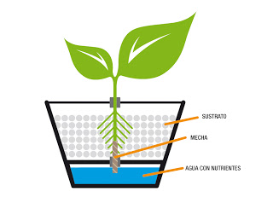



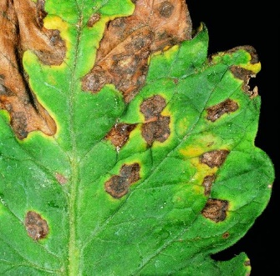
1. Identificación del problema
Hidroponía

Slide 3
2. Objetivos
Objetivo general.
Diseñar y desarrollar el prototipo de una aplicación de visión por computadora que analiza imágenes de hojas de tomate con una anormalidad visible y realiza un diagnóstico de una posible enfermedad, bajo un subconjunto predefinido de enfermedades del tomate
Figura 2.2. Moho en la hoja.
Figura 2.1. Tizón temprano.

Slide 4
2. Objetivos
Objetivos particulares
Entrenar el modelo de clasificación de imágenes con el conjunto de datos predefinido.
Realizar pruebas de eficiencia del clasificador, obteniendo un resultado superior al 90%.
Implementar un sistema web en el que se aloje el clasificador y permita realizar identificaciones de enfermedades a los usuarios.

Slide 5
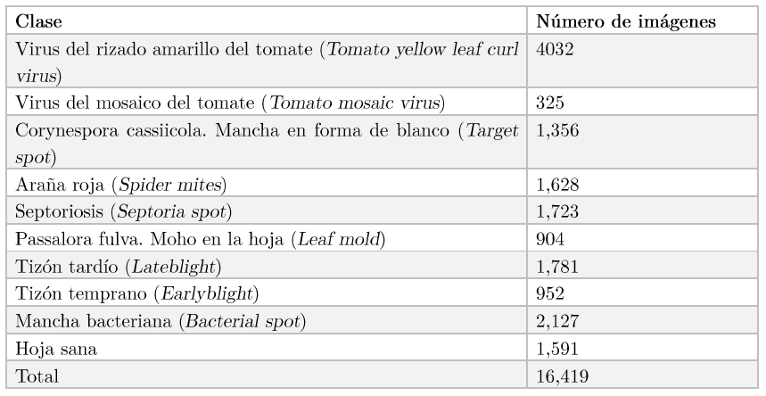
2. Objetivos
Figura 2.9. Conjunto de datos.

Slide 6
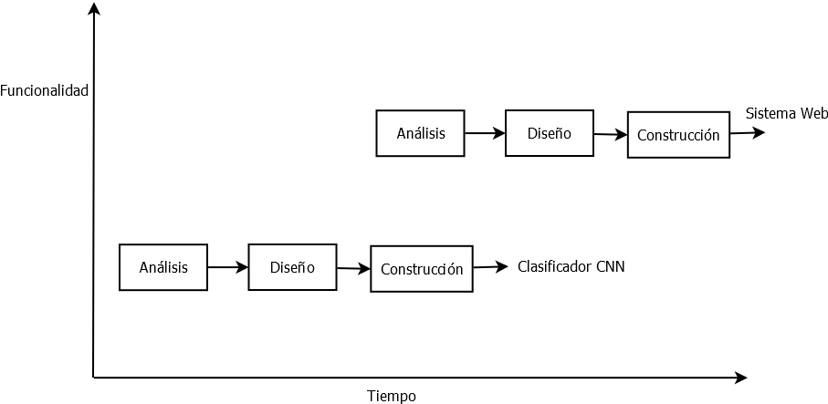
3. Introducción
3.1 Metodología de desarrollo
Figura 3.1. Metodología.

Slide 7
3. Introducción
3.2 Enfermedades identificables
Virus del rizado amarillo del tomate.
Virus del mosaico del tomate.
Corynespora cassiicola. Mancha en forma de blanco.
Araña roja.
Septoriosis.
Passalora fulva. Moho en la hoja.
Tizón tardío.
Tizón temprano.
Mancha bacteriana.

Slide 8
3. Introducción
3.2 Enfermedades identificables
Figura 3.2. Virus del rizado amarillo.
Figura 3.3. Mancha en forma de blanco.
Figura 3.4. Septoriosis.
Figura 3.5. Tizón tardío.

Slide 9

3. Introducción
3.3 Algoritmo para la clasificación de enfermedades
LeNet (1990).
AlexNet (2012)
ZFNet (2013)
GoogLeNet (2014)
Figura 3.2. Red neuronal unidireccional.

Slide 10
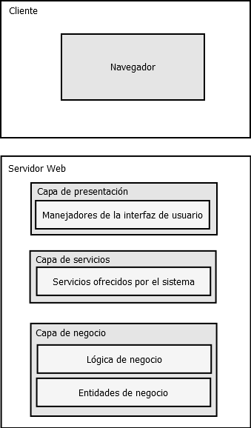
3. Introducción
3.4 Sistema Web
Figura 3.3. Arquitectura.

Slide 11
4. Clasificación de enfermedades.
4.1 Conjunto de datos
El conjunto de datos consiste de 16,419 imágenes divididas en las diez clases la tabla siguiente. Del conjunto total, 80% fueron usadas para la fase de entrenamiento y el restante para pruebas.
Figura 4.1. Conjunto de datos.

Slide 12
4. Clasificación de enfermedades.
4.2 Entrenamiento del clasificador
El entrenamiento del clasificador se realizó con el framework de aprendizaje profundo Caffe.
La máquina utilizada tiene las siguientes características: 4 GB de RAM, procesador Intel i3, sin GPU compatible con Caffe.
Se seleccionó la arquitectura AlexNet. Está arquitectura tuvo un tiempo estimado de entrenamiento de 7 días. En cambio la GoogLeNet tuvo un tiempo estimado de entrenamiento de 91 días!
La AlexNet alcanzó una eficiencia del 98.82% después de 8 mil iteraciones de entrenamiento, en un periodo de una semana.

Slide 13






4. Clasificación de enfermedades.
4.3 Identificación de enfermedades
Es posible realizar identificaciones de enfermedades usando el clasificador entrenado de la siguiente forma:

Slide 14
5. Aplicación Web.
5.1 Requisitos funcionales
Identificador | Tipo | Nombre | Descripcipón
Prasad, Peddoju y Ghosh 2016 [5] | GWT, GLCM | KNN | 297 imágenes, 5 enfermedades
Mokhtar et al. 2015 [6] | GLCM | SVM | 800 imágenes, 2 enfermedades
Semary et al. 2015 [7] | Momentos de color, GLCM, descomposición wavelet | SVM | 177 imágenes, 12 enfermedades
Dandawate y Kokare 2015 [8] | SIFT | SVM | 120 imágenes, 2 enfermedades
Raza et al. 2015 [9] | Estadísticas locales, globales | SVM | 71 imágenes, 2 enfermedades

Slide 15
5. Aplicación Web.
5.1 Requisitos funcionales
RF01. Selección de imagen.
Nivel de madurez: Alta.
Prioridad: Media.
Descripción: El sistema permitirá seleccionar una imagen del sistema de archivos local del dispositivo del usuario.
RF02. Clasificación.
Nivel de madurez: Alta.
Prioridad: Alta.
Descripción: El sistema clasificará la imagen en alguna de las nueve enfermedades descritas en la tabla de la figura 2.9, indicando la probabilidad de que esa sea la enfermedad correcta.

Slide 16
5. Aplicación Web.
Requisitos no funcionales.
RNF01. La eficiencia de clasificación deberá ser superior al 90%.
RNF02. El clasificador identificará la clase de la imagen de entrada en un tiempo no mayor a cinco segundos.
RNF05. El sistema será desarrollado para un ambiente Web.
RNF06. El sistema seguirá los estándares CSS3, XHTML 1.0 Transitional y ECMAScript 5 para el desarrollo de la interfaz gráfica.

Slide 17
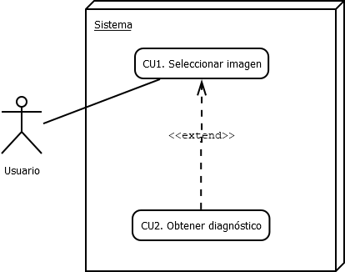
5. Aplicación Web.
Figura 5.1. Modelo de casos de uso de la aplicación Web.

Slide 18
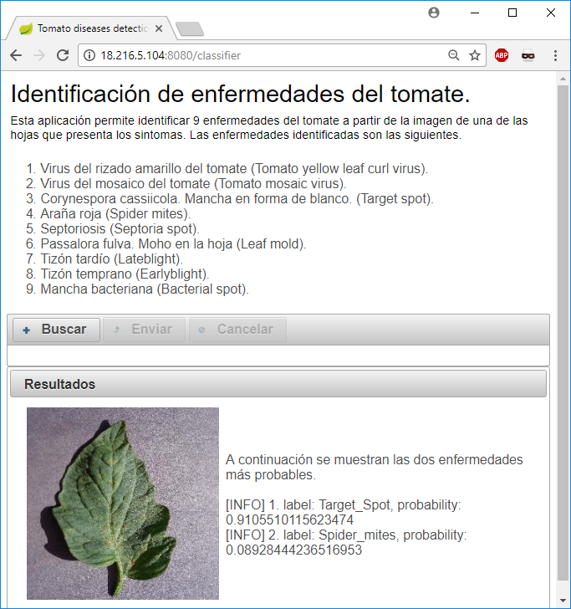
5. Aplicación Web.
Figura 5.2. Diseño de la interfaz de usuario.

Slide 19
5. Aplicación Web.
Figura 5.3. Arquitectura de la aplicación Web.

Slide 20
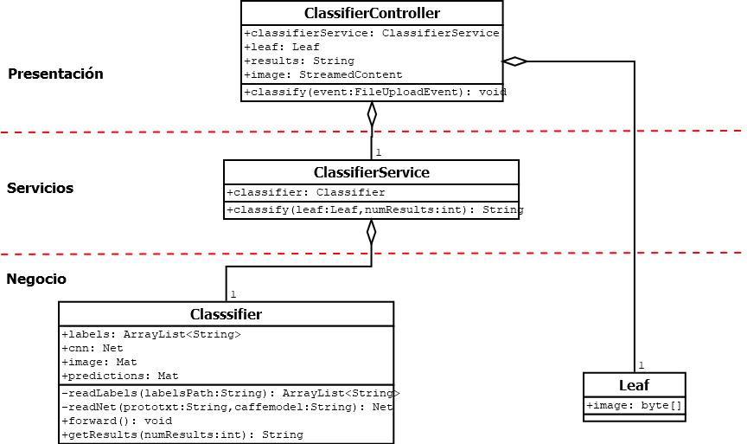
5. Aplicación Web.
Figura 5.4. Diagrama de clases de la aplicación Web.

Slide 21
5. Aplicación Web.
Las tecnologías de desarrollo de la aplicación fueron las siguientes:
Java. Lenguaje de desarrollo.
OpenCV. Para la etapa de clasificación.
Maven y Spring boot. Para el desarrollo y administración de dependencias del proyecto.
JavaServer Faces (JSF) y PrimeFaces. Para el desarrollo de las interfaces de usuario y la comunicación entre el cliente y la capa de presentación del servidor.
La versión final de la aplicación consiste en un jar que contiene todas las dependencias incluyendo un servidor tomcat, a excepción de las bibliotecas nativas (*.so, *.dll) de OpenCV para Java. La ubicación de dichas bibliotecas se indica con la bandera Djava.library.path del comando java al ejecutar el jar.

Slide 22
6. Resultados.
Pruebas.
Número de prueba | Requisito | Descripción de la prueba | Resultado extensión esperado
1 | RF01 | Seleccionar una imagen del sistema de archivos local del dispositivo. | Es posible seleccionar imágenes con *.jpg, *.png y *.bmp.
2 | RF01 | Seleccionar un archivo con extensión distinta a las permitidas. | No es posible seleccionar archivos con extensión distinta a las permitidas.
3 | RF02 | Seleccionar una imagen cuya clase sea previamente conocida (etiquetada) y clasificarla. | El sistema clasifica la imagen en alguna de las nueve enfermedades o en hoja sana.
4 | RF02 | Seleccionar una imagen que no corresponda con ninguna de las diez clases válidas. | El sistema debe indicar que la imagen no corresponde a ninguna de las enfermedades identificables u a una hoja sana.
5 | RNF01 | Medir la eficiencia de clasificación con imágenes del conjunto de prueba. | La eficiencia de clasificación es superior al 90%.
6 | RF02 | Medir el tiempo de respuesta del sistema Web. | El tiempo promedio de clasificación es menor a cinco segundos, para al menos 10% de imágenes del conjunto de prueba.

Slide 23
6. Resultados.
Resultados.
Número de prueba | Resultado | Observaciones
1 | Se permitió la selección de archivos extensiones *.jpg, *.png y *.bmp.
2 | No se permitió la selección de archivos con extensión distinta a las permitidas.
3 | El sistema clasificó la imagen de forma correcta y mostró los dos resultados más probables.
4 | El sistema clasifica algunas de las imágenes en clases válidas. | Se debería agregar al clasificador una clase específica para aquellas imágenes no reconocidas.
5 | La prueba de eficiencia (98.82%) fue presentada al final de la sección 5.3.
6 | El tiempo promedio de clasificación con imágenes del subconjunto de pruebas fue de 582 ms. | Solo el proceso de clasificación tarda en promedio 115 ms. El resto consiste en la transmisión de datos entre cliente y servidor.

Slide 24
7. Conclusiones.
En comparación con otros trabajos en el área de detección de enfermedades en plantas (tabla inferior [4]), la metodología seguida en este prototipo obtuvo mejores resultados, teniendo en también en cuenta el número de enfermedades detectables (nueve).
Estudio | Descriptor | Clasificador | Conjunto de datos | Precisión
Prasad, Peddoju y Ghosh 2016 [5] | GWT, GLCM | KNN | 297 imágenes, 5 enfermedades | 93.00
Mokhtar et al. 2015 [6] | GLCM | SVM | 800 imágenes, 2 enfermedades | 99.80
Semary et al. 2015 [7] | Momentos de color, GLCM, descomposición wavelet | SVM | 177 imágenes, 12 enfermedades | 92.00
Dandawate y Kokare 2015 [8] | SIFT | SVM | 120 imágenes, 2 enfermedades | 93.79
Raza et al. 2015 [9] | Estadísticas locales, globales | SVM | 71 imágenes, 2 enfermedades | 89.93

Slide 25
8. Trabajo a futuro.
Probar y comparar arquitecturas distintas de CNN en busca de una mayor eficiencia de clasificación.
Ampliar el número de plantas y enfermedades identificables.
Usar las imágenes que los usuarios proporcionan para incrementar el tamaño del conjunto de datos, con el objetivo de mejorar la eficiencia de clasificación.
Desarrollo de una aplicación móvil.

Slide 26
9. Referencias
[1] SAGARPA. Hidroponía rústica. [En línea] Disponible en: http://www.sagarpa.gob.mx
[2] Research and Markets. Global Hydroponics Market - Forecasts from 2017 to 2022. [En línea] Disponible en: https://www.researchandmarkets.com.
[3] Sánchez F. Entrevista con Félipe Sanchez del Castillo, investigador de la Universidad Autónoma Chapingo. Recuperado de http://www.2000agro.com.mx.
[4] Brahimi M. et al. Deep Learning for Tomato Disease: Classification and Symtoms Visualization. 2017.
[5] Prasad S. et al. Multi-resolution mobile vision system for plant leaf disease diagnosis. 2015.
[6] Mokhtar U. et al. SVM-Based detection of tomato leaves diseases. 2015.
[7] Semary N. et al. Fruit-based tomato grading system using features fusión and support vector machine. 2015.
[8] Dandawate Y., Kokare R. An automated approach for classification of plant diseases towards development of futuristic decision support system in Indian perspective 2015.
[9] Raza S. et al. Automatic detection of diseased tomato plants using thermal and stereo visible light images. 2015

Slide 27
Gracias

